Slide 1
Кері итеруші күш

Slide 2
Бүгінгі сабақта:
Есептер шығаруда Архимед заңын қолдануды білесіздер.

Slide 3
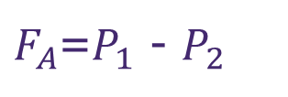
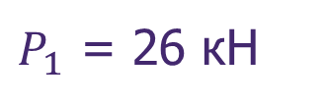
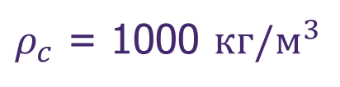
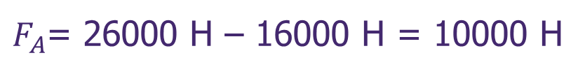
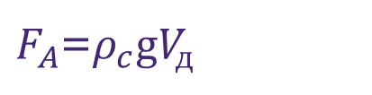
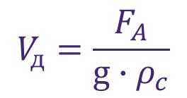
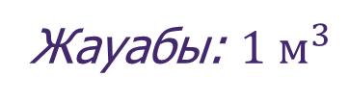
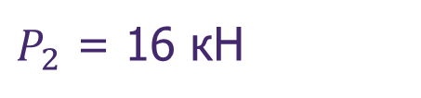
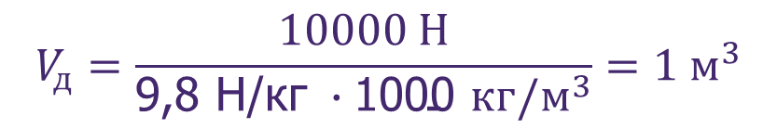
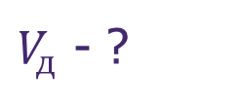
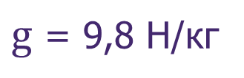
№1 Есеп
Дененің ауадағы салмағы 26 кН, ал судағы салмағы 16 кН. Дененің көлемі қандай?
Берілгені:
ХБЖ:
Шешуі:
$$V_{д}=\frac{F_{A}}{{g∙ρ}_{c}}$$
$P_{1}$ = 26 кН
26000 Н
$F_{A}$=$P_{1}$ - $P_{2}$
$F_{A}$=$ρ_{c}gV_{д}$
$P_{2}$ = 16 кН
16000 Н
$F_{A}$= 26000 Н – 16000 Н = 10000 Н
$ρ_{c}$ = 1000 ${кг/м}^{3}$
$g$ = 9,8 Н/кг
$$V_{д}=\frac{10000 Н}{\text{9,8 }\text{Н}\text{/}\text{кг} ∙\text{10}\text{00 }{кг/м}^{3}}=1 м^{3}$$
$V_{д}$ - ?
Жауабы: $1 м^{3}$

Slide 4

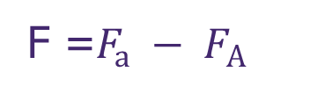
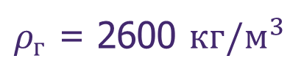
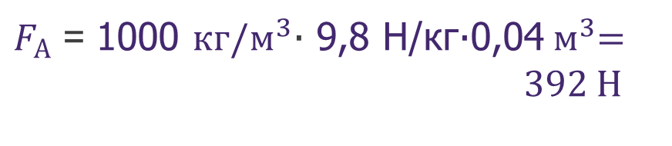
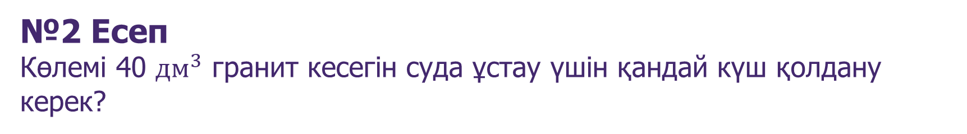
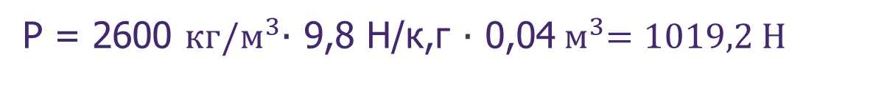

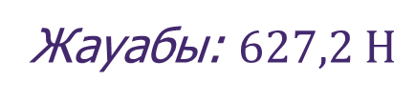
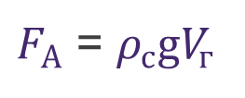
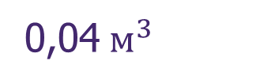
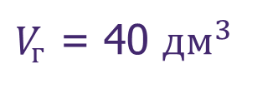
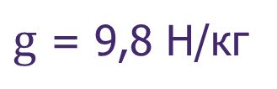
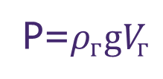
№2 Есеп
Көлемі 40 ${дм}^{3}$ гранит кесегін суда ұстау үшін қандай күш қолдану керек?
Берілгені:
ХБЖ:
Шешуі:
$V_{г}$ = 40 ${дм}^{3}$
0,04${ м}^{3}$
F =$F_{а} − F_{А}$
P=$mg$
$F_{А}$ = $ρ_{с}gV_{г}$
P=$ρ_{г}gV_{г}$
$ρ_{c}$ = 1000 ${кг/м}^{3}$
P = 2600 ${кг/м}^{3}$∙ 9,8 Н/к,г ∙ 0,04${ м}^{3}=1019,2 Н$
$ρ_{г}$ = 2600 ${кг/м}^{3}$
$g$ = 9,8 Н/кг
$F_{А}$ = 1000 ${кг/м}^{3}$∙ 9,8 Н/кг∙0,04${ м}^{3}=$
$392 Н$
F - ?
F = 1019,2 Н – 392 Н = 627,2 Н
Жауабы: $627,2 Н$

Slide 5
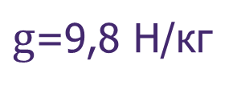
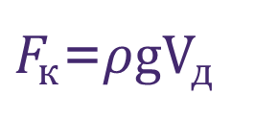
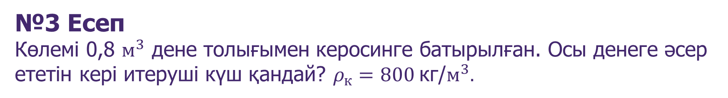
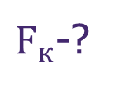
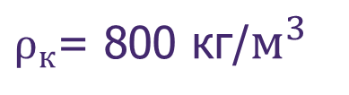
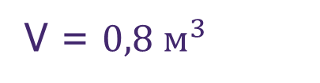
№3 Есеп
Көлемі 0,8 $м^{3}$ дене толығымен керосинге батырылған. Осы денеге әсер ететін кері итеруші күш қандай? $ρ_{к}=800$кг/$м^{3}.$
Берілгені:
Шешуі:
V = $0,8{ м}^{3}$
$F_{к}$=$ρgV_{д}$
$ρ_{к}$= 800 кг/$м^{3}$
$F_{к}$=800 кг/$м^{3}$∙9,8 Н/кг∙0,8 $м^{3}$= 6272 Н
$g$=9,8 Н/кг
$F_{к}$-?
Жауабы: 6272 Н

Slide 6







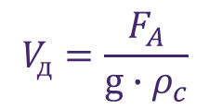

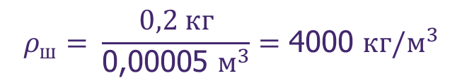


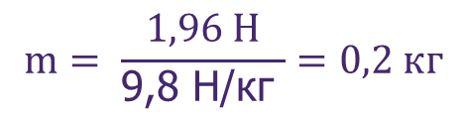
№4 Есеп
Мыс шардың ауадағы салмағы 1,96 Н, ал судағы салмағы 1,47 Н. Бұл шар толы ма немесе шардың іші қуыспа?
Берілгені:
Шешуі:
$F_{А}$=$P_{а}$ - $P_{с}$
$ρ_{ш}= \frac{m}{V_{д}}$
m=$\frac{P}{g}$
$P_{a}$ = 1,96 H
$P_{c}$ = 1,47 H
$$V_{д}=\frac{F_{A}}{{g∙ρ}_{c}}$$
$$m= \frac{1,96 Н}{\text{9,8 }\text{Н}\text{/}\text{кг} }=0,2 кг$$
$F_{А}$=${ρ_{c}gV}_{д}$
$ρ_{м}$ = 8900 ${кг/м}^{3}$
$F_{А}$ = 1,96 Н – 1,47 Н = 0, 49 Н
$g$ = 9,8 Н/кг
$V_{д}=\frac{0,49 Н}{\text{9,8 }\text{Н}\text{/}\text{кг} ∙\text{89}\text{00 }{кг/м}^{3}}=$ 0,00005 $м^{3}$
$ρ_{ш}$- ?
$$ρ_{ш}= \frac{0,2 кг}{\text{0,00005} м^{3}}=\text{4000} {кг/м}^{3}$$
Жауабы: 8900 ${кг/м}^{3}$ > $\text{4000 }{кг/м}^{3}$ шар қуыс

Slide 7

Төмендегі сөйлемдерге дұрыс немесе бұрыс деп жауап беріңіз.
Дұрыс
Бұрыс
Сұйыққа батырылған денені кері итеретін күш сол
дене ығыстырып шығарған сұйықтың салмағына
тең.
Сұйыұққа батырылған денеге жоғары қарай
бағытталған кері итеруші күш әрекет етеді.
Ығыстырылып шығарылған сұйықтың салмағы кері итеруші күштен көп болады.
Кері итеруші күш Архимед күші деп аталады.
Сұйыққа батырылған дененің тығыздығы сұйық тығыздығына тең болса, дене сұйыққа батады.

Slide 8
Қорытынды
Есептер шығаруда Архимед заңын қолдануды білдіңіздер.

